Slide 1


晒研论坛
FORUM FOR GRADUATE STUDENTS
团 队 ： 烤 盐 人
汇报人：林炜

Slide 2
一
项目简介

Slide 3

简介
晒研论坛
针对考研学生的一个信息获取交流平台。
集成收录互联网上考研信息，方便用户查找。
还包括个性化功能（推荐文章）、情感交流（树洞板块）
初步用web实现。

Slide 4
二
系统设计说明

Slide 5
1
系统总体架构
2
功能设计
目
3
接口设计
Content
录
4
系统安全性和健壮性

Slide 6
01
系统总体框架

Slide 7









环境
系统运行环境：
开发环境：
客户端操作系统：Windows
数据库平台：MySQL5.6.49
服务器：47.100.89.20
服务器操作系统：ubuntu20.04

Slide 8
使用的框架
权限认证框架
服务器轻量级框架
Sa-Token是一个轻量级Java权限认证框架，主要解决：登录认证、权限认证、Session会话、单点登录、OAuth2.0 等一系列权限相关问题
Spring框架是Java 平台上的一种开源应用框架，提 供具有控制反转 特性的容器。
Spring boot
sa-Token
mybatis plus
Vue.js
优秀的持久层框架
Web端视图框架
Vue.js是一套构建用 户界面的渐进式框 架。与其他重量级 框架不同的是，Vue 采用自底向上增量 开发的设计。
MyBatis 是一款优秀的持久层框架，它支持定制化 SQL、存储过程以及高级映射。MyBatis 避免了几乎所有的 JDBC 代码和手动设置参数以及获取结果集。

Slide 9
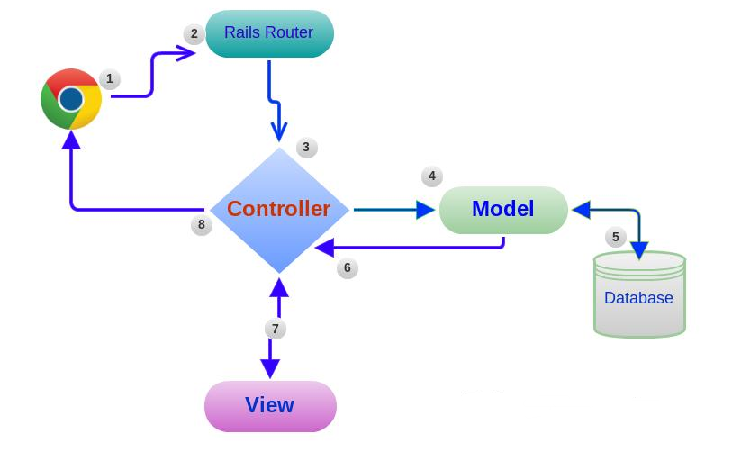
系统设计模式
本项目的系统设计主要是基于 MVC 设计模式，
M 代表模型 Model， V 代表视图 View， C 代表控制器 Controller。
Model（模型） - 模型代表一个存取数据的对象或 JAVA POJO。它也可以带有逻辑，在数据变化时更新控制器。
View（视图） - 视图代表模型包含的数据的可视化。
Controller（控制器） - 控制器作用于模型和视图上。它控制数据流向模型对象，并在数据变化时更新视图。它使视图与模型分离开。

Slide 10
02
功能设计

Slide 11
权限设计
权限设计
本系统采用Sa-Token框架进行权限管理，不同于shiro、Spring Security等权限管理框架，这框架较新，更加轻量级，且支持RESTful规范接口。
1.普通用户
博客、评论、板块的增加、删除、修改、查询
收藏、举报博客
接收公告
树洞功能
2.管理员
用户、博客的封禁
用户统计数据
博客统计数据
3.游客、封禁用户
仅支持博客、评论、各个板块的查询功能

Slide 12
前台模块
前台模块汇总
模块名称 | 功能简述
登录注册模块 | 提供给用户登录注册
浏览信息模块 | 显示论坛提供的帖子资讯社区等信息
操作帖子模块 | 对帖子的各种操作
个人模块 | 显示、修改个人信息 显示用户收藏、已发布文章
树洞模块 | 发布、接受、回复树洞

Slide 13
后台模块
后台模块汇总
模块名称 | 功能简述
登录模块 | 提供管理员登录
后台首页 | 显示一些数据统计及走势和公告
文章管理 | 对文章进行搜索、查看、删除、封禁、处理等功能
用户管理 | 查看用户详情、封禁用户
通知管理 | 发布通知、查看通知详情、删除通知或搜索通知
官方文章管理 | 发布官方文章或搜索官方文章，或者查看其详情、删除文章等操作

Slide 14
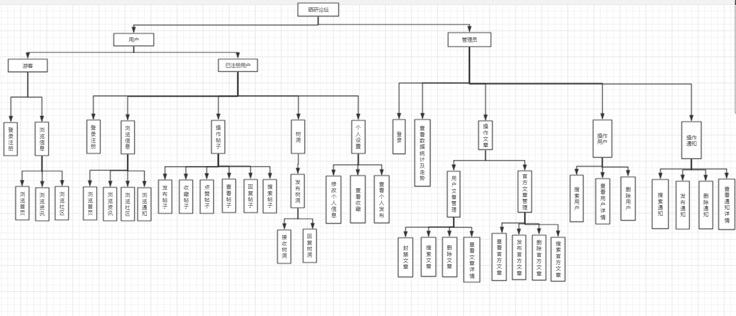
系统总体结构

Slide 15
03
接口设计

Slide 16
接口返回信息设计
接口返回统一规范
{ “code”: ,
“message”: ,
“data”:
}
code 返回错误码
message 返回错误信息
data 返回对象
举例:
{
"code" : "200",
“message”: ”成功", "data" : {
"content": "内容"
}
}
统一全局错误码(code):
200: 请求成功
1000:请求参数错误。
1002:请求参数输入无效。
2002:sessionID过期。 2003:无访问权限。
2004:未注册。
2005:操作频繁。

Slide 17
用户服务接口设计
接口名 | 接口说明 | 请求方法 | 请求参数/返回参数
/account/login | 用户登录 | POST | 请求参数：用户名、密码响应参数：登录是否成功，成功返回Token，用户名、昵称、邮箱、头像、个性签名
/account/register | 用户注册 | POST | 请求参数：用户名、密码、昵称、邮箱、邮箱验证码响应参数：成功返回200
/account/logout | 用户登出 | GET | 响应参数：成功返回200
/email/code | 发送邮箱验证码 | GET | 请求参数：邮箱响应参数：成功返回200
/avatar | 上传头像 | PUT | 请求参数：图片响应参数：成功返回200
/account | 修改用户信息 | PUT | 请求参数：昵称、个性签名响应参数：成功返回200
/account/password | 修改密码 | PUT | 请求参数：密码、旧密码响应参数：成功返回200，用户名、昵称、邮箱、头像、个性签名
用户功能模块接口

Slide 18
用户服务接口设计
接口名 | 接口说明 | 请求方法 | 请求参数/返回参数
/blog | 发布博客 | POST | 请求参数：板块id、标题、内容、附件响应参数：成功返回200，博客id
/blog | 删除博客 | DELETE | 请求参数：博客id响应参数：成功返回200
/blog | 修改博客 | PUT | 请求参数：板块id、标题、内容、附件、博客id响应参数：成功返回200
/blog | 通过博客id查询博客 | GET | 请求参数：博客id 响应参数：成功返回200，博客id、内容、作者、发布时间、板块id、标题、点赞数、收藏数
/blog/all | 查询所有博客 | POST | 请求参数：用户名（-1为所有人） 响应参数：成功返回200，博客id、内容、作者、发布时间、板块id、标题、点赞数、收藏数
/blog/module | 通过板块id查询博客 | GET | 请求参数：板块id 响应参数：成功返回200，博客id、内容、作者、发布时间、板块id、标题、点赞数、收藏数
/blog/tag | 通过标签id查询博客 | GET | 请求参数：标签id 响应参数：成功返回200，博客id、内容、作者、发布时间、板块id、标题、点赞数、收藏数
/blog/account | 通过用户名查询博客 | GET | 请求参数：用户名 响应参数：成功返回200，博客id、内容、作者、发布时间、板块id、标题、点赞数、收藏数
/attachment | 附件查询 | GET | 请求参数：博客id响应参数：成功返回200，附件路径、附件id
/attachment | 删除附件 | DELETE | 请求参数：附件id响应参数：成功返回200
/blog/like | 点赞（取消点赞）博客 | PUT | 请求参数：博客id 响应参数：成功返回200
博客文章操作接口

Slide 19
04
系统安全性与健壮性

Slide 20
数据安全性问题
1.前后端数据传输
前后端接口我们使用https协议，该协议会在传输层对传输的数据进行加密，可以防止一些抓包工具获取明文数据。
2.对密码进行MD5加密
为了防止数据库泄露或其它情况造成的用户私密信息（如登录密码等信息）泄露，所有存储在数据库中的私密数据都是加密后再存储的。用户登录密码会进行 md5（加盐）加密后存储在数据库中。

Slide 21
登录安全设计
1.前端使用验证码
前端发送验证码的按钮设置两次的间隔时间为60s，防止被恶意刷按钮造成后端大量请求阻塞。
2.密码防爆破
用户连续输错密码三次后需要等待5分钟才能再次输入，用户连续输错密码5次后将发送邮件给用户示警
3.token验证身份
为了防止CSRF攻击，我们将会使用jwt机制，每一次后端请求将会检查经过签名后的token数据，如果非法将禁止访问。
4.唯一登录
每个用户在同一时间段仅能维护一个登录的客户端，用户最新一次的登录将会把用户上次的登录踢下线。

Slide 22
健壮性设计
当用户进行错误操作时，系统进行相应错误提示，引导用户完成正确操作
错误类型 | 出错提醒 | 提醒方式
未登录发表文章 | 请登录后进行操作 | 弹框弹出错误提醒 发表文章按钮无法使用
邮箱输入错误 | 请输入正确的邮箱账号 | 弹框弹出错误提醒 获取验证码按钮无法使用
验证码错误 | 验证码错误，请输入正确的验证码或重新获取 | 弹框弹出错误提醒 注册完成按钮无法使用
密码输入错误 | 密码输入错误，请重新输入 | 弹框弹出错误提醒 返回登录页面

Slide 23
三
数据库设计说明

Slide 24
1
数据流图
目
2
ER图
Content
录
3
表结构设计
4
安全性设计

Slide 25
01
数据流图

Slide 26
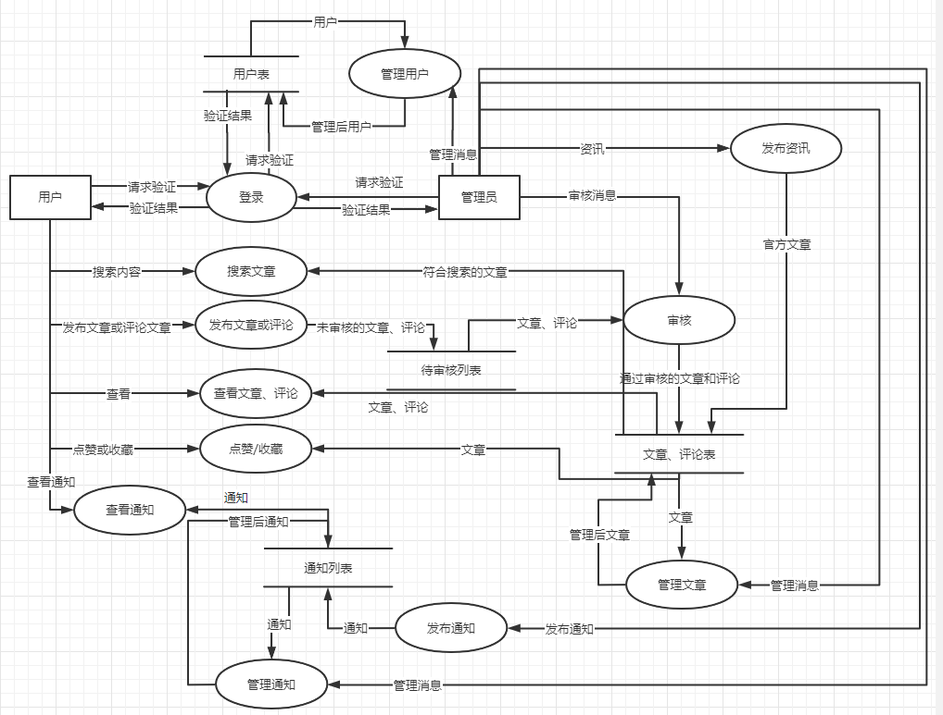
数据流图

Slide 27
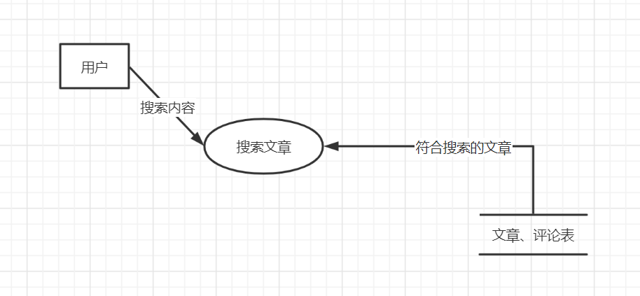
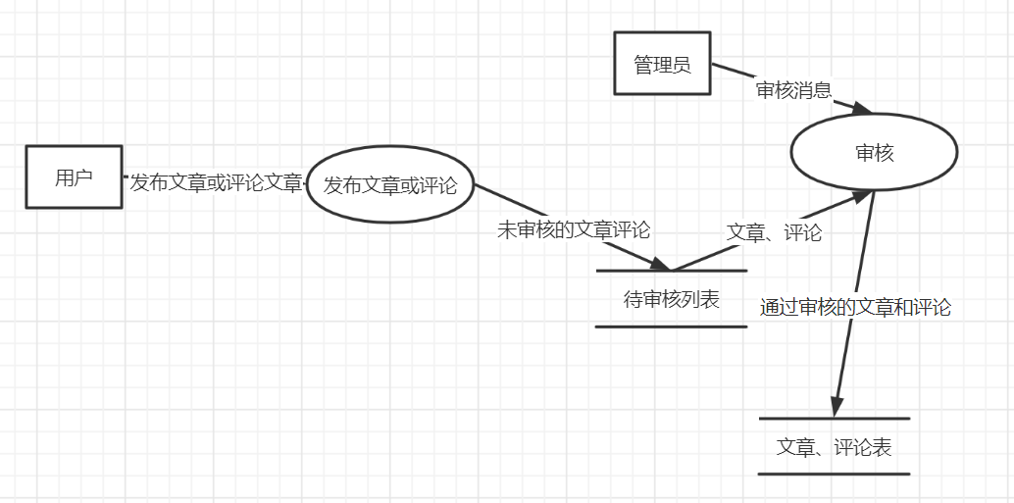
数据流图
文章搜索模块
文章、评论发布模块

Slide 28
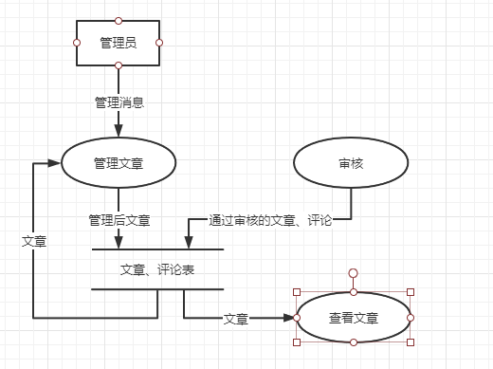
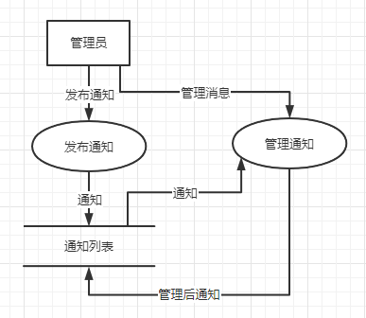
数据流图
文章管理模块
通知管理模块

Slide 29
02
ER图

Slide 30
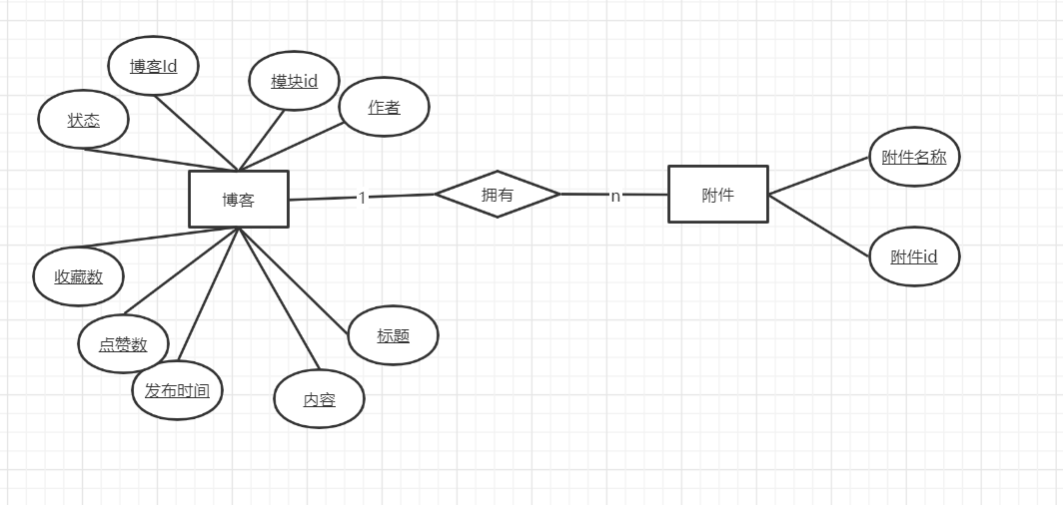
部分ER图
博客和附件的关系是拥有，即能在博客中上传附件，两者通过附件表中博客id作为外键关联，一篇博客可以有多个附件，因此两者是多对多关系。

Slide 31
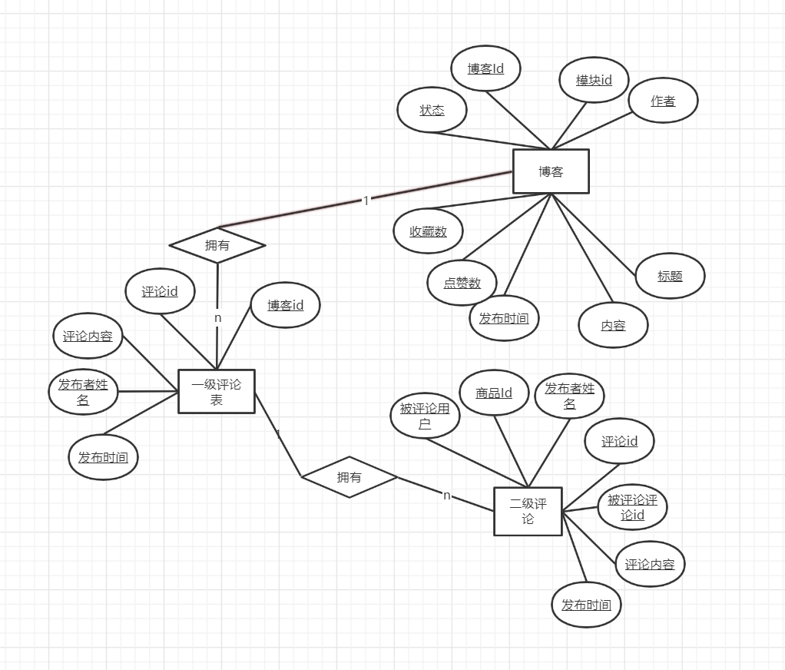
部分ER图
博客和一级评论表的关系是拥有关系，即博客拥有评论，二者通过一级评论表的博客id作为外键关联，一篇博客可以有多个评论，因此两者之间是一对多的关系

Slide 32
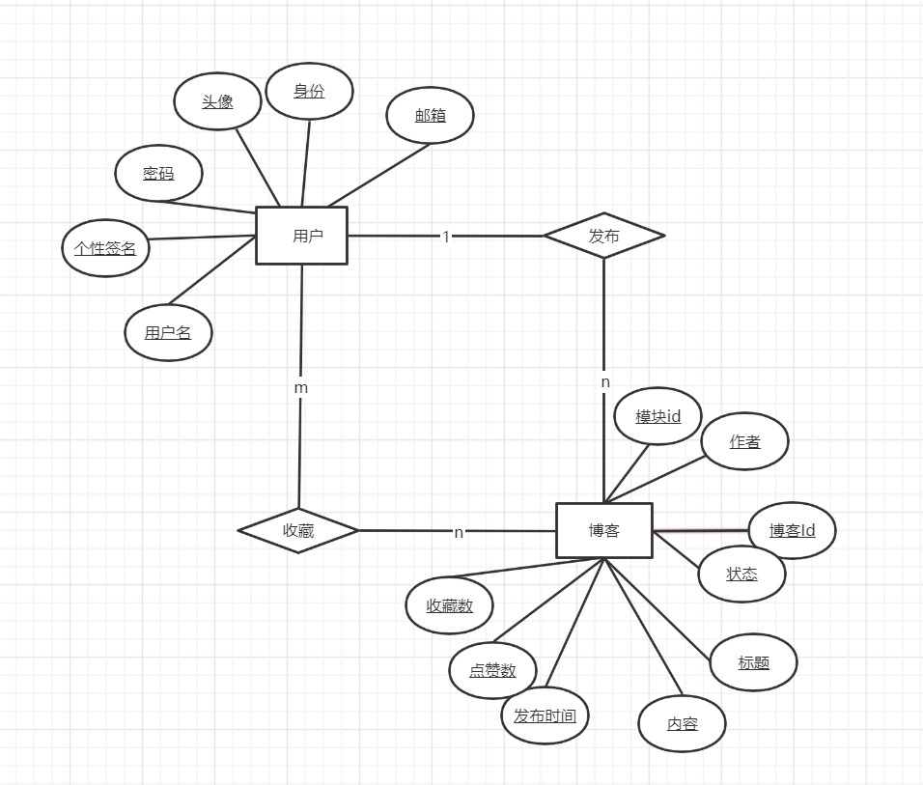
部分ER图
用户和博客间的的关系有两种：
一是用户可以发表博客，两者通过博客中的用户id外键关联，一个用户可以发表多篇博客，二者是一对多的关系；
二是用户可以收藏博客，有一个收藏表，用户id和博客id都作为外键，一个用户可以收藏多篇博客，每篇博客可以被多个用户收藏，所以二者是多对多的关系。

Slide 33
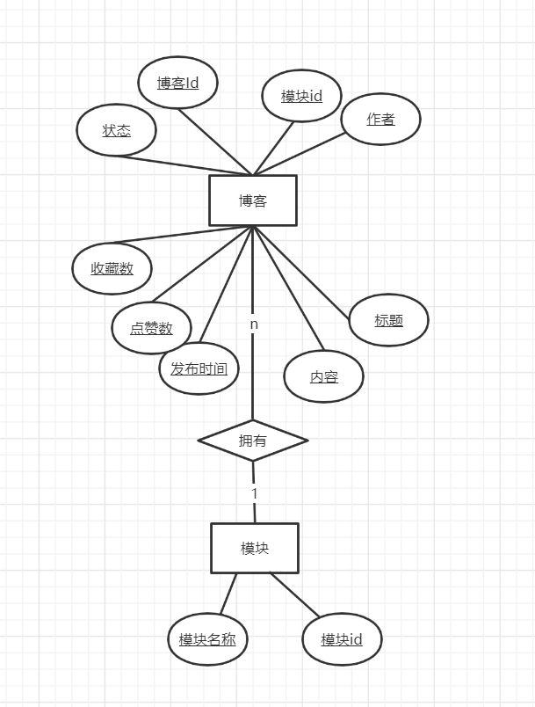
部分ER图
博客和模块的关系是拥有关系，即博客属于模块，模块拥有博客，两者通过博客
中的模块id外键关联，一个模块可以拥有多篇博客，因此二者是一对多的关系。

Slide 34
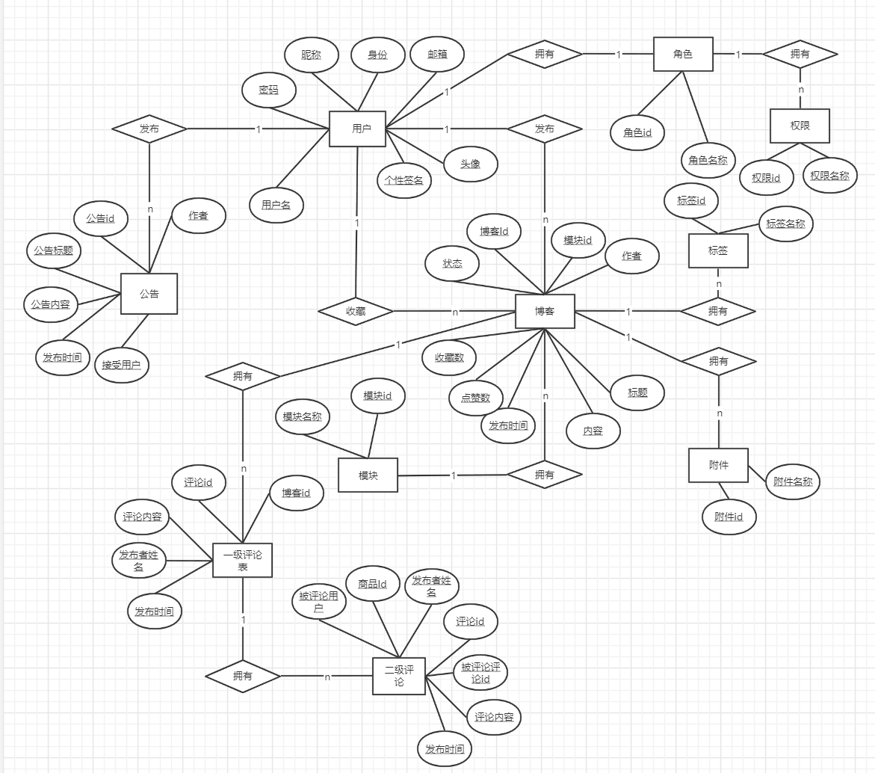
整体ER图

Slide 35
03
表结构设计

Slide 36
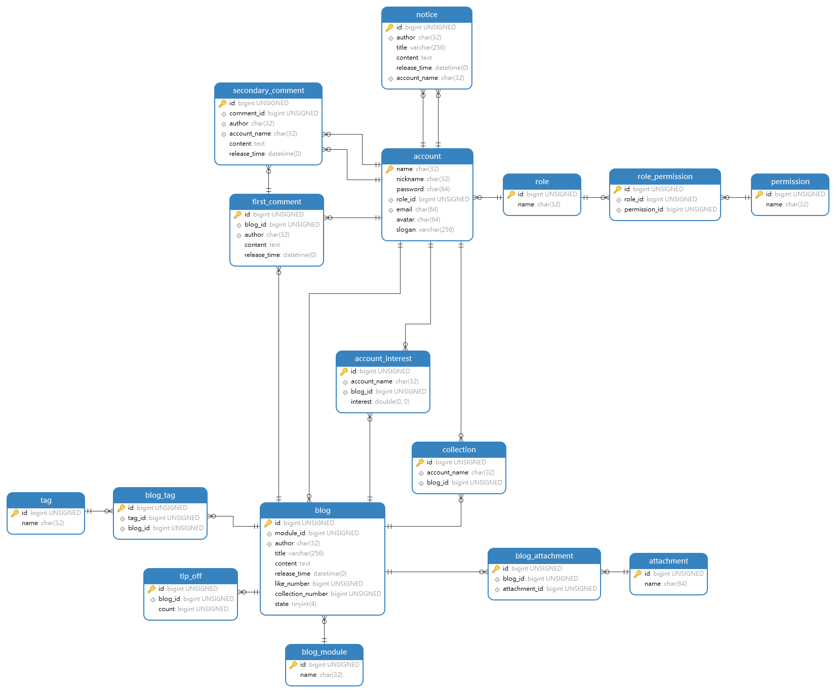
表结构设计

Slide 37
04
安全性设计

Slide 38
安全性设计
1、为了防止数据库泄露或其它情况造成的用户私密信息（如登录密码等信息）泄露，所有存储在数据库中的私密数据都是加密后再存储的。用户登录密码会进行 md5（加盐）加密后存储在数据库中。
2、传输数据进行过滤，为了防止XSS攻击、SQL注入攻击，后端会先对传输的数据进行过滤，然后再处理过滤后的数据。
3、接口防爆破，后端使用拦截器拦截用户的每次请求，如果某个用户在短时间内频繁大量访问同一个接口，该请求将会被拦截。

Slide 39
四
问题答复及分工

Slide 40
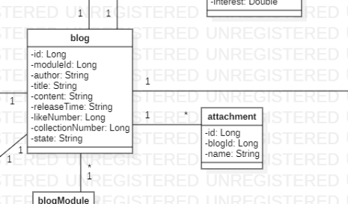
问题答复
1.单纯的信息分享，没有学习资料文件分享，吸引力不足
对于这一需求我们认真分析了一下，决定采用文章可携带文章附件的形式，这样既能保持文章的可读性，同样也能拥有附带文件的便利性，这一文件功能主要就是同类部分关键资源的交流分享。

Slide 41
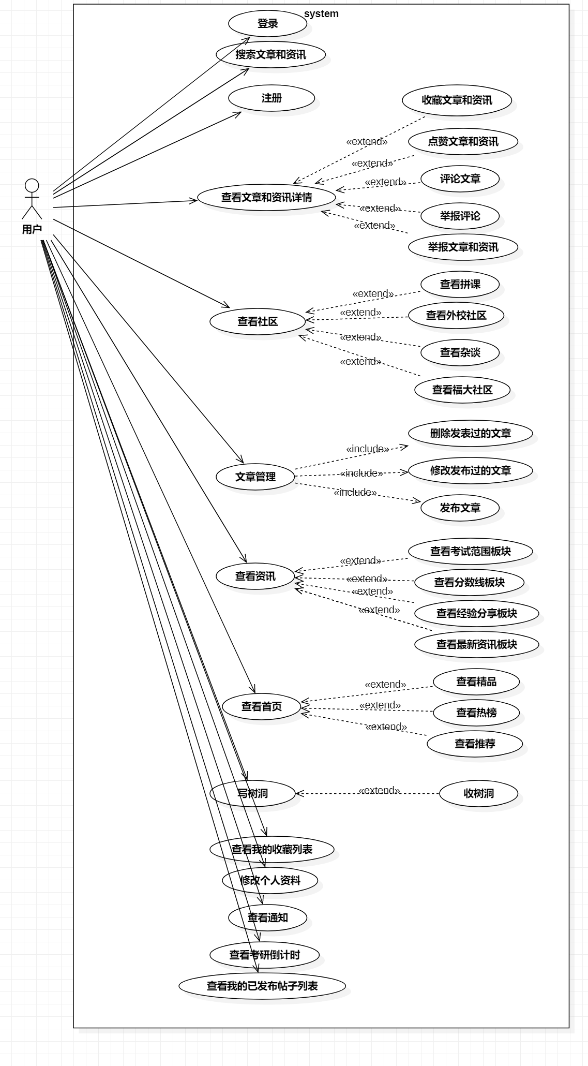
问题答复
2.用况图中用况之间的关系描述不足。

Slide 42
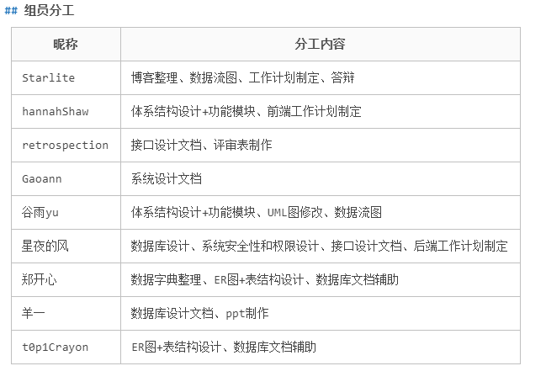
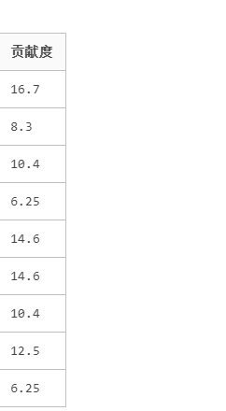
团队分工

Slide 43
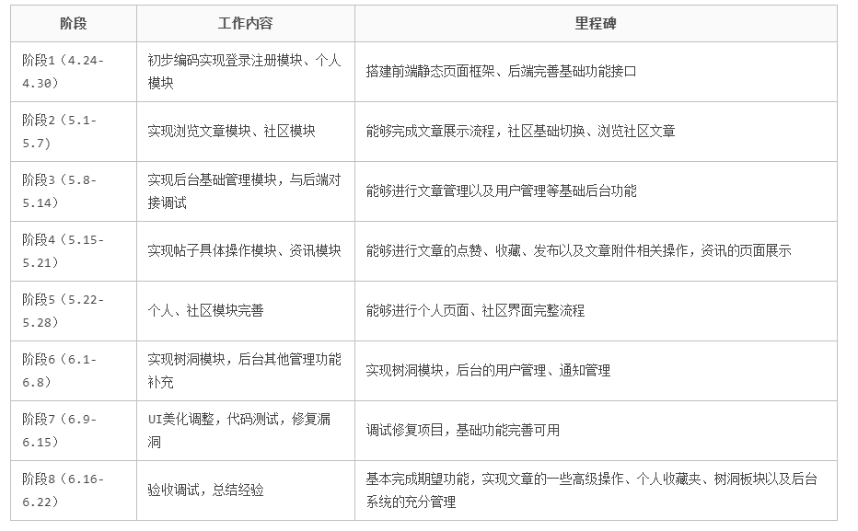
预期开发计划

Slide 44
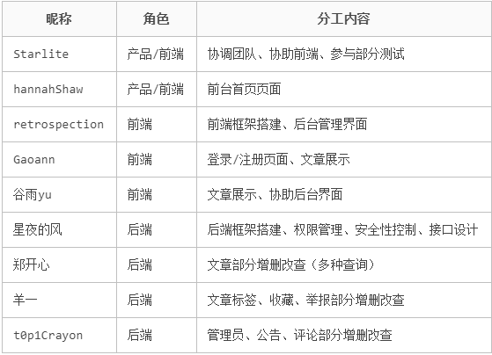
预期开发分工
团队项目预期开发分工安排

Slide 45
谢谢观看聆听
THANK YOU FOR WATCHING AND LISTENING
团 队 ： 烤 盐 人
汇报人：林炜

